Slide 1

ΣΥΣΤΗΜΑΤΙΚΟΣ ΕΡΥΘΗΜΑΤΩΔΗΣ ΛΥΚΟΣ
Κλειώ Μαυραγάνη

Slide 2
Συστηματικός Ερυθηματώδης Λύκος (ΣΕΛ)
Πρότυπο αυτοανόσων συστηματικών νοσημάτων
Παθογένεια: έμφυτη και επίκτητη ανοσία (χυμική και κυτταρική ανοσία)
Συχνότητα: 0.3/1000
♀/♂ : 10/1
Παγκόσμια κατανομή
ΑΡΘΡΩΣΕΙΣ
ΣΤΟΜΑ
ΔΕΡΜΑ
ΣΕΛ
ΚΝΣ
ΑΦΣ
ΑΙΜΑ
ΝΕΦΡΙΚΗ
ΠΡΟΣΒΟΛΗ

Slide 3
Συστηματικός Ερυθηματώδης Λύκος-
Συχνότητα Κύριων Κλινικών Εκδηλώσεων
100
Διάρκεια Νόσου: 8.6 ± 6.2 years
80
60
Ποσοστό
40
20
0
νεφρικές
δερματικές
αγγειακές
οφθαλμικές
καρδιακές
αιματολογικές
στοματικές
πνευμονικές
αρθρίτιδα/αρθραλγία
νευροψυχιατρικές
Εκδηλώσεις
Vlachoyiannopoulos PG et al, Lupus 2: 303, 1993

Slide 4
Συστηματικός Ερυθηματώδης Λύκος-
Πολλαπλά προσωπεία
Πολυσυστηματική νόσος - οργανοειδική
Υποκλινική...... Μέτρια.....Σοβαρή
Πολύμορφη κλινική εικόνα ενός προσβεβλημένου οργάνου
Ειδικές ομάδες

Slide 5
Ασθενής 1: Γυναίκα 35 ετών
Αιτία προσέλευσης: χαμηλή πυρετική κίνηση, εύκολη κόπωση, ξηρός βήχας (διάρκειας 3 εβδομάδων), αρθρίτιδα μικρών αρθρώσεων άκρων χειρών, φωτοευαίσθητο εξάνθημα
Φυσική εξέταση: AΠ:120-80mmHg, σφύξεις 87/min, T:37.8ºC, ελαττωμένο αναπνευστικό ψιθύρισμα αρ πνευμονική βάση
Eργαστηριακός έλεγχος: -Ht:38%, WBC: 3800/mm^{3,} αιμοπετάλια κ.φ. Γεν ούρων: κ.φ. -Α/α θώρακος: πλευριτική συλλογή
-Ανάλυση πλευριτικού υγρού: εξίδρωμα -Βιοψία υπεζωκότα: μη διαγνωστκή -PPD αρνητική -ΑΝΑ+ 1/640 (στικτός φθορισμός), αντί-Ro/SSA(+), αντί-DNA: 55 U (φ.τ: 0-100) , C3/C4 κφ.
Διάγνωση: Συστηματικός Ερυθηματώδης Λύκος (αρθρώσεις, δέρμα, ορογονίτιδα)

Slide 6
Συστηματικός Ερυθηματώδης Λύκος-
Πολλαπλά προσωπεία
Πολυσυστηματική νόσος - οργανοειδική
Υποκλινική...... Μέτρια.....Σοβαρή
Πολύμορφη κλινική εικόνα ενός προσβεβλημένου οργάνου
Ειδικές ομάδες

Slide 7
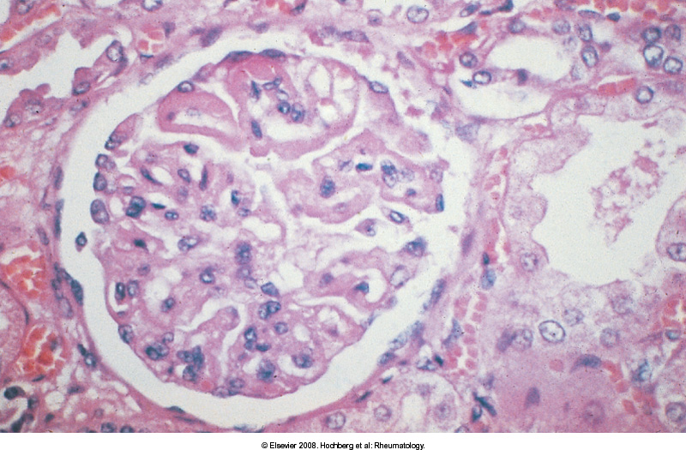
Ασθενής 2: Γυναίκα 38 ετών
Αιτία προσέλευσης: οίδημα κάτω άκρων, χαμηλή πυρετική κίνηση, εύκολη κόπωση
Φυσική εξέταση: AΠ:140/85, σφύξεις:85/min, T: 37.3ºC, οίδημα κάτω άκρων
Εργαστηριακές εξετάσεις: -
- Ht:33%, WBC:4500/mm^{3,} PLT=150000/mm³ - Γεν. Ούρων: λεύκωμα+++, Λεύκωμα ούρων 24 ώρου: 4.5gr
- ANA 1/160 ομοιογενής φθορισμός
Αντί-DNA(-)
C3:75mg/dl, C4:18mg/dl.
- Βιοψία νεφρού: μεμβρανώδης σπειραματονεφρίτιδα
ΔΙΑΓΝΩΣΗ: Συστηματικός Ερυθηματώδης Λύκος-Νεφρική προσβολή

Slide 8
ΣΥΣΤΗΜΑΤΙΚΟΣ ΕΡΥΘΗΜΑΤΩΔΗΣ ΛΥΚΟΣ-
Πολλαπλά προσωπεία
Πολυσυστηματική νόσος - οργανοειδική
Υποκλινική.....Μέτρια.....Σοβαρή
Πολύμορφη κλινική εικόνα ενός προσβεβλημένου οργάνου
Ειδικές ομάδες

Slide 9
Ασθενής 3: Γυναίκα 40 ετών
Αιτία πρσέλευσης: χαμηλά λευκά & αυτοαντισώματα
Φυσική εξέταση: αρνητική
Eργαστηριακός έλεγχος: -WBC: 3500/mm^{3,} Λοιπές εξετάσεις: κ.φ.
-Ανοσολογικός έλεγχος:
    - ΑΝΑ: 1/320 στικτός φθορισμός
    αντί-Ro+
    C3 & C4:κ.φ.
Διάγνωση: Υποκλινικός Λύκος

Slide 10
ΣΥΣΤΗΜΑΤΙΚΟΣ ΕΡΥΘΗΜΑΤΩΔΗΣ ΛΥΚΟΣ-
Πολλαπλά προσωπεία
Πολυσυστηματική νόσος - οργανοειδική
Υποκλινική.....Μέτρια.....Σοβαρή
Πολύμορφη κλινική εικόνα ενός προσβεβλημένου οργάνου
Ειδικές ομάδες

Slide 11
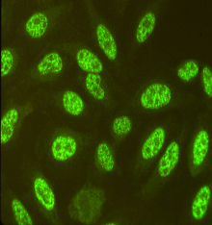
Ασθενής 4: Γυναίκα 40 ετών
Αιτία προσέλευσης: χαμηλή πυρετική κίνηση από διμήνου, αρθραλγίες, μυαλγίες, εύκολη κόπωση
Φυσική εξέταση: αρνητική
Eργαστηριακός έλεγχος: -Ht:40%, WBC: 3500/mm^{3,} αιμοπετάλια κ.φ.
-SGOT: 90, SGPT: 65, TKE: 50mm/h, Γεν ούρων: κ.φ. -ΑΝΑ+ 1/320, στικτός φθορισμός, αντί-Ro+, αντί-DNA-,
C3:80mg/dl, C4:20mg/dl.
Bioψία ήπατος: Χρόνια ενεργός ηπατίτιδα χωρίς στοιχεία ηπατοκυτταρικής νέκρωσης
Διάγνωση: Συστηματικός Ερυθηματώδης Λύκος-Ηπατική προσβολή

Slide 12
ΣΥΣΤΗΜΑΤΙΚΟΣ ΕΡΥΘΗΜΑΤΩΔΗΣ ΛΥΚΟΣ-
Πολλαπλά προσωπεία
Πολυσυστηματική νόσος - οργανοειδική
Υποκλινική.....Μέτρια.....Σοβαρή
Πολύμορφη κλινική εικόνα ενός προσβεβλημένου οργάνου
Ειδικές ομάδες

Slide 13
Ασθενής 5: Γυναίκα 25 ετών
Αιτία προσέλευσης: εξάνθημα κάτω άκρων από διετίας, αρθραλγίες από έτους, εύκολη κόπωση, ιστορικό πυρετού από εβδομάδας και γενικευμένο εξάνθημα
Φυσική εξέταση:
-ΑΠ: 160/110mmHg, T:40ºC
-εξάνθημα κηλιδοβλατιδώδες/πετεχειώδες/ νεκρωτικό
-λεμφαδενοπάθεια
-ταχυκαρδία/καλπαστικός ρυθμός

Slide 14
Ασθενής 5
Εργαστηριακός έλεγχος:
-Ηt: 20%, WBC:3000/mm^{3,} αιμοπετάλια 5000/mm³, ΤΚΕ=146mm/h
-Κρεατινίνη 2.6 mg/dl
-Γεν ούρων: ερυθροκυτταρικοί κύλινδροι, πρωτεϊνουρία (>6g/24ωρο)
-ΑΝΑ positive 1:640 διάχυτος, αντί-DNA:600 U (φ.τ. 0-100), C3=45mg/dl, C4=9mg/dl
Θεραπεία: Πρεδνιζόνη 1mg/kg BΣ, IVIG
Εκβαση: Θάνατος, εγκεφαλική αιμορραγία

Slide 15
Συστηματικός Ερυθηματώδης Λύκος
Υποκλινική νόσος
-Λευκοπενία
-ΑΝΑ+
-αντί-Ro+
Ήπια νόσος
-Αρθραλγίες/Μυαλγίες
-Ορογονίτιδα
-Δερματική προσβολή
-Έλκη βλεννογόνων
-Ηπατίτιδα
-λεμφαδενοπάθεια
-σπληνομεγαλία
Σοβαρή νόσος
-Σπειραματονεφρίτιδα
-Νόσος ΚΝΣ
-Θρομβοπενική πορφύρα
-Πνευμονική αιμορραγία
-Μεσεντέριος αγγειίτιδα

Slide 16
Συστηματικός Ερυθηματώδης λύκος -Πολλαπλά προσωπεία
Πολυσυστηματική νόσος-οργανοειδική
Μέτρια.....Σοβαρή
Πολύμορφη κλινική εικόνα ενός προσβεβλημένου οργάνου
Ειδικές ομάδες

Slide 17
Συστηματικός Ερυθηματώδης Λύκος
Πολύμορφη κλινική εικόνα προσβεβλημένου οργάνου/συστήματος
Δέρμα - Βλεννογόνοι
Μυοσκελετικό
Καρδιά/Πνεύμονες
Νεφρά
ΚΝΣ
Γαστρεντερικό

Slide 18
Συστηματικός Ερυθηματώδης Λύκος-
Δερματικές εκδηλώσεις
Ειδικές για λύκο
-Οξείες (εξάνθημα πεταλούδας, γενικευμένο ερύθημα, φυσαλιδώδης ερυθηματώδης λύκος)
-Υποξύς δερματικός λύκος (δακτυλιοειδές, ψωριασιόμορφο)
-Χρόνιος λύκος (εντοπισμένος, γενικευμένος)
Μη ειδικές για λύκο:
-αλωπεκία (διάχυτη ή γυροειδής)
-κνιδωτικές βλάβες
-αγγειίτιδα
-δικτυωτή πελίδνωση
-στοματικά έλκη
-συνοδές δερματικές βλάβες (ψωρίαση, ομαλός λειχήνας, πορφυρία)

Slide 19

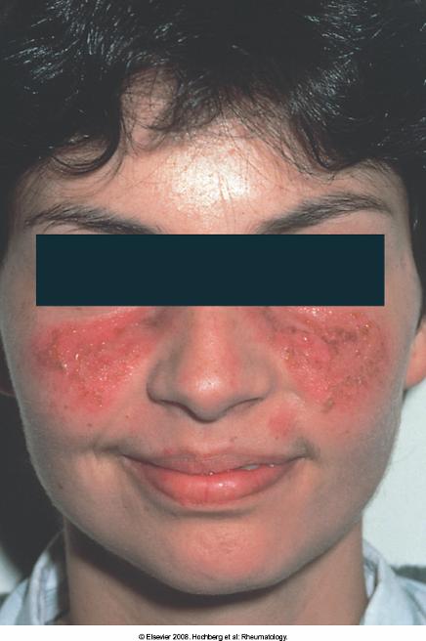
Εξάνθημα πεταλούδας
Ειδικό εύρημα
Σπάνιο (<10%)

Slide 20
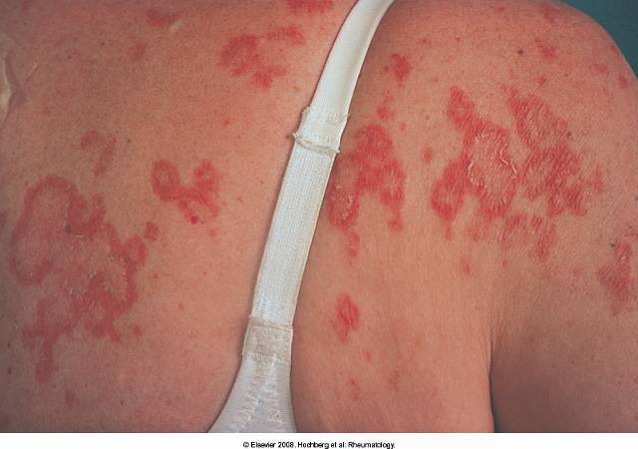
Υποξύς δερματικός λύκος
7-27% των ασθενών
Καυκάσιες γυναίκες
Μη ουλωτικές βλάβες
Αντί-Ro/SSA
Εξάνθημα
  Δακτυλιοειδές
  Ψωρασιόμορφο

Slide 21
Υποξύς δερματικός λύκος-Κλινικές εκδηλώσεις
Κλινικές εκδηλώσεις | %
Αρθρίτιδα/αρθραλγίες | 74
Πυρετός/κόπωση | 37
Μυαλγίες | 22
Προσβολή ΚΝΣ | 19
Νεφρική προσβολή | 11
Ορογονίτιδα | 7
Φαινόμενο Raynaud’s | 7

Slide 22
-ΑΝΑ: 80%
-Aντί-Ro ή αντί-La: 67%
-Aντί-ds DNA: 15%
Υποξύς δερματικός λύκος- Ορολογικές διαταραχές

Slide 23
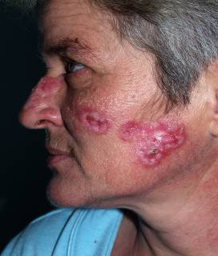
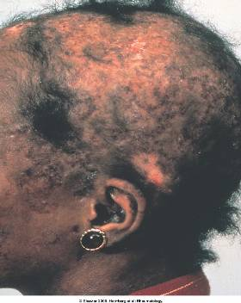
Χρόνιος δερματικός λύκος
-15-30%
-εκδήλωση συστηματικής νόσου ή μεμονωμένη εκδήλωση απουσία αυτοαντι-σωμάτων (εξέλιξη σε ΣΕΛ σπάνια, 2-10%)
-πρόσωπο, τριχωτό κεφαλής, τράχηλος, πίσω από τα αυτιά
-κεντρική ατροφία/ουλή

Slide 24
Συστηματικός Ερυθηματώδης Λύκος-
Δερματικές εκδηλώσεις
Ειδικές για λύκο
-Οξείες (εξάνθημα πεταλούδας, γενικευμένο ερύθημα, φυσαλιδώδης ερυθηματώδης λύκος)
-Υποξύς δερματικός λύκος (δακτυλιοειδές, ψωριασιόμορφο)
-Χρόνιος λύκος (εντοπισμένος, γενικευμένος, profundus)
Μη ειδικές για λύκο:
-αλωπεκία (διάχυτη ή γυροειδής)
-κνιδωτικές βλάβες
-στοματικά έλκη
-αγγειίτιδα
-δικτυωτή πελίδνωση
-συνοδές δερματικές βλάβες (ψωρίαση, ομαλός λειχήνας, πορφυρία)

Slide 25
Συστηματικός Ερυθηματώδης Λύκος-
Προσβολή της στοματικής κοιλότητας
Νεκρωτικές βλάβες των χειλέων
Έλκη στοματικού βλεννογόνου
Ξηρότητα βλεννογόνων (σύνδρομο Sjögren)
Πολυσυστηματικός - οξύς
Ήπιος-γεροντικός

Slide 26
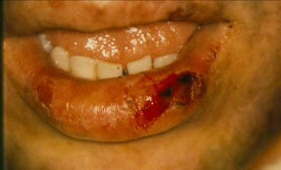
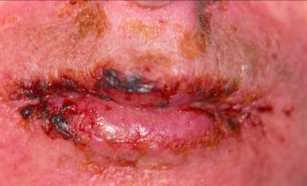
Συστηματικός Ερυθηματώδης Λύκος
Νεκρωτικές βλάβες των χειλέων

Slide 27
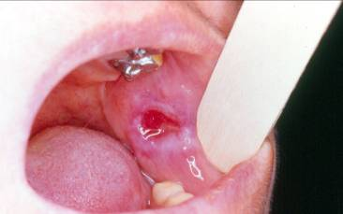
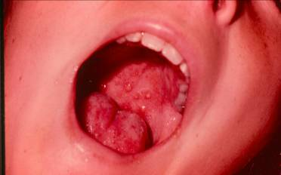
Συστηματικός Ερυθηματώδης Λύκος- Στοματικά έλκη

Slide 28
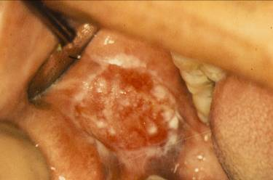
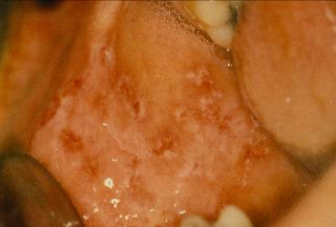
Συστηματικός Ερυθηματώδης Λύκος
Στοματικά έλκη /Διαφορική Διάγνωση
Καντιντίαση
Ιογενείς λοιμώξεις (έρπης, κλπ)

Slide 29
Συστηματικός Ερυθηματώδης Λύκος-
Δερματικές εκδηλώσεις
Ειδικές για λύκο
-Οξείες (εξάνθημα πεταλούδας, γενικευμένο ερύθημα, φυσαλιδώδης ερυθηματώδης λύκος)
-Υποξύς δερματικός λύκος (δακτυλιοειδές, ψωριασιόμορφο)
-Χρόνιος λύκος (εντοπισμένος, γενικευμένος, profundus)
Μη ειδικές για λύκο:
-αλωπεκία (διάχυτη ή γυροειδής)
-κνιδωτικές βλάβες
-στοματικά έλκη
-δικτυωτή πελίδνωση
-αγγειίτιδα
-συνοδές δερματικές βλάβες (ψωρίαση, ομαλός λειχήνας, πορφυρία)

Slide 30
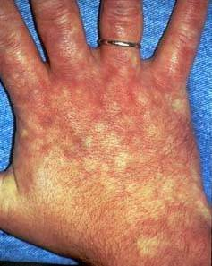
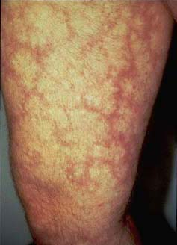
Συστηματικός Ερυθηματώδης Λύκος
Δικτυωτή πελίδνωση
Πρωτοπαθής
Δευτεροπαθής
  Νοσήματα συνδετικού ιστού
    ΣΕΛ
    Σύνδρομο καρδιολιπίνης
    Αγγειίτιδα
    Κρυοσφαιριναιμία
  Περιφερική αγγειακή νόσος
  Υπεργλοιότητα
  Υπερπηκτικότητα
  Ενδοκρινικά νοσήματα
  Φάρμακα

Slide 31
Συστηματικός Ερυθηματώδης Λύκος-
Δερματικές εκδηλώσεις
Ειδικές για λύκο
-Οξείες (εξάνθημα πεταλούδας, γενικευμένο ερύθημα, φυσαλιδώδης ερυθηματώδης λύκος)
-Υποξύς δερματικός λύκος (δακτυλιοειδές, ψωριασιόμορφο)
-Χρόνιος λύκος (εντοπισμένος, γενικευμένος, profundus)
Μη ειδικές για λύκο:
-αλωπεκία (διάχυτη ή γυροειδής)
-κνιδωτικές βλάβες
-στοματικά έλκη
-δικτυωτή πελίδνωση
-αγγειίτιδα
-συνοδές δερματικές βλάβες (ψωρίαση, ομαλός λειχήνας, πορφυρία)

Slide 32
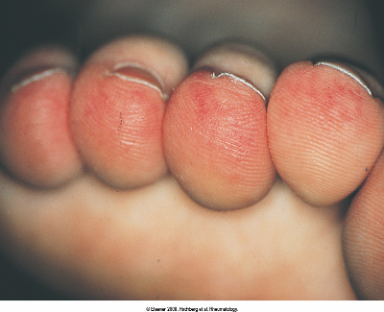
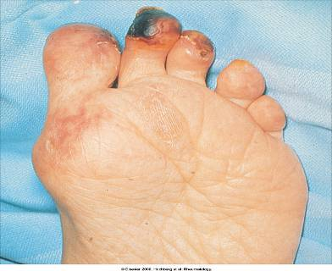
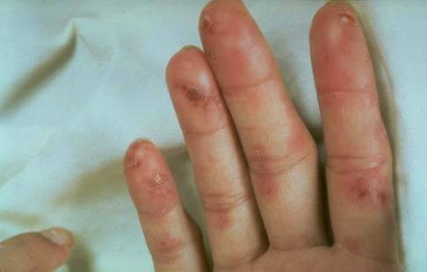
Συστηματικός Ερυθηματώδης Λύκος- Αγγειιτιδικές βλάβες

Slide 33
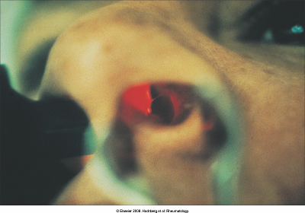
Συστηματικός Ερυθηματώδης Λύκος- Αγγειιτιδικές βλάβες
Διάτρηση ρινικού διαφράγματος
ΔΔ:
-Κοκκιωματώδεις λοιμώξεις (TB, Λέπρα)
- Αγγειίτιδες (Wegener)

Slide 34
Συστηματικός Ερυθηματώδης Λύκος
Πολύμορφη κλινική εικόνα προσβεβλημένου οργάνου/συστήματος
Δέρμα
Μυοσκελετικό
Καρδιά/Πνεύμονες
Νεφρά
ΚΝΣ
Γαστρεντερικό

Slide 35
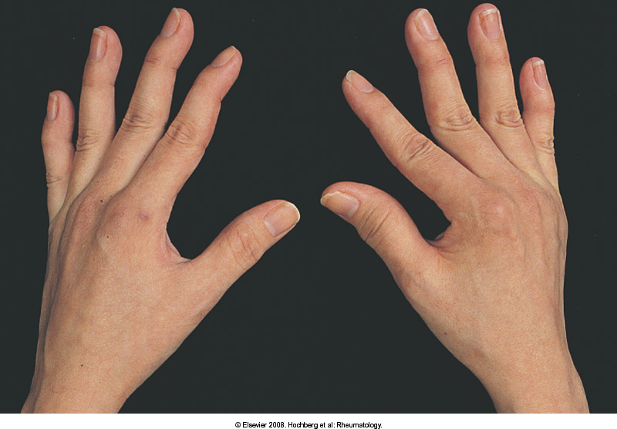
Συστηματικός Ερυθηματώδης Λύκος- Μυοσκελετικές εκδηλώσεις
Αρθραλγίες (76-100%)
Αρθρίτιδα
συνήθως συμμετρική (ΠΧΚ, ΜΚΦ, ΜΦ)
μη διαβρωτική
Jaccoud
Ινομυαλγία
Μυοσίτιδα
Οστεονέκρωση (κορτικοστεροειδή, αντιφωσφολιπιδικά αντισώματα)

Slide 36
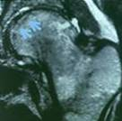
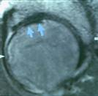
Συστηματικός Ερυθηματώδης Λύκος-
Άσηπτη νέκρωση
Σημείο ζώνης: Zώνη με Mειωμένης Έντασης Σήμα στις T1W και T2W ακολουθίες
ΔΔ: Νόσος, φάρμακα, αλκοόλ, λιποπρωτεϊναιμίες;
Tektonidou et al., Arthritis Rheum. 2003

Slide 37
Συστηματικός Ερυθηματώδης Λύκος
Πολύμορφη κλινική εικόνα προσβεβλημένου οργάνου/συστήματος
Δέρμα
Μυοσκελετικό
Πνεύμονες/Καρδιά
Νεφρά
ΚΝΣ
Γαστρεντερικό

Slide 38
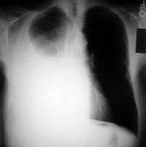
Συστηματικός Ερυθηματώδης Λύκος-
Πνευμονικές εκδηλώσεις
Πλευρίτιδα (30%)
πλευριτικό υγρό: διαυγές
εξίδρωμα
φυσιολογικά επίπεδα γλυκόζης
WBC<10000
μειωμένα επίπεδα συμπληρώματος
Πνευμονίτιδα (οξεία εμπύρετη πνευμονική προσβολή/ ΔΔ:λοίμωξη)
Πλευρίτιδα + Πνευμονίτιδα = ↑ πιθανότητα ΣΕΛ

Slide 39
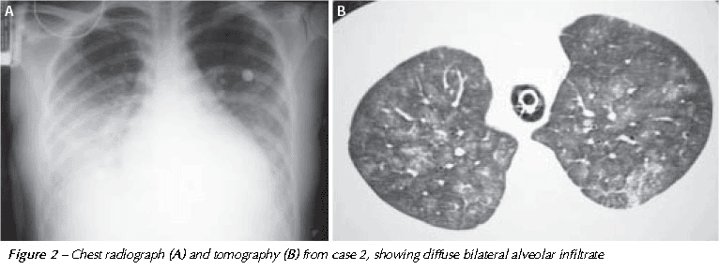
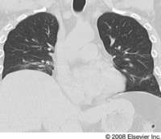
Συστηματικός Ερυθηματώδης Λύκος-
Πνευμονικές εκδηλώσεις
Πνευμονική αιμορραγία (πτώση Ηt, πνευμονικά διηθήματα)
  Διαφορική διάγνωση
    Σύνδρομο Goodpasture
    Μικροσκοπική αγγειίτιδα
    Αντιφωσφολιπιδικό σύνδρομο
    Λοιμώξεις
Πνευμονική υπέρταση
Παράλυση ημιδιαφραγμάτων
Πνευμονική αιμορραγία
Παράλυση ημιδιαφραγμάτων

Slide 40
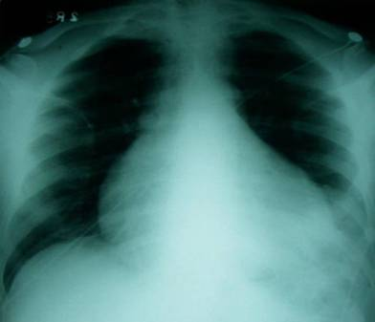
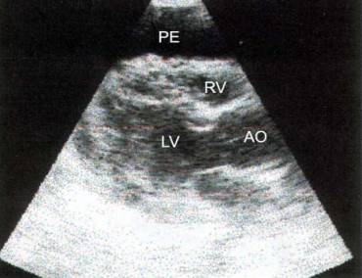
Συστηματικός Ερυθηματώδης Λύκος-
Καρδιακές εκδηλώσεις
Περικαρδίτιδα (6-45%)
τυπική κλινική εικόνα
σπάνιος επιπωματισμός
Μυοκαρδίτιδα (<10%)
Βαρύς- συστηματικός ΣΕΛ
Έμφραγμα μυοκαρδίου

Slide 41
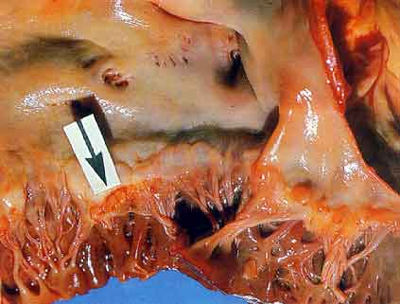
Συστηματικός Ερυθηματώδης Λύκος-
Καρδιακές εκδηλώσεις
Ενδοκαρδίτιδα (Libman/Sacks)
  αντιφωσφολιπιδικό σύνδρομο

Slide 42
Συστηματικός Ερυθηματώδης Λύκος
Πολύμορφη κλινική εικόνα προσβεβλημένου οργάνου/συστήματος
Δέρμα
Μυοσκελετικό
Καρδιά/Πνεύμονες
Νεφρά
ΚΝΣ
Γαστρεντερικό

Slide 43
Συστηματικός Ερυθηματώδης Λύκος
Eκδηλώσεις από τους νεφρούς

Slide 44
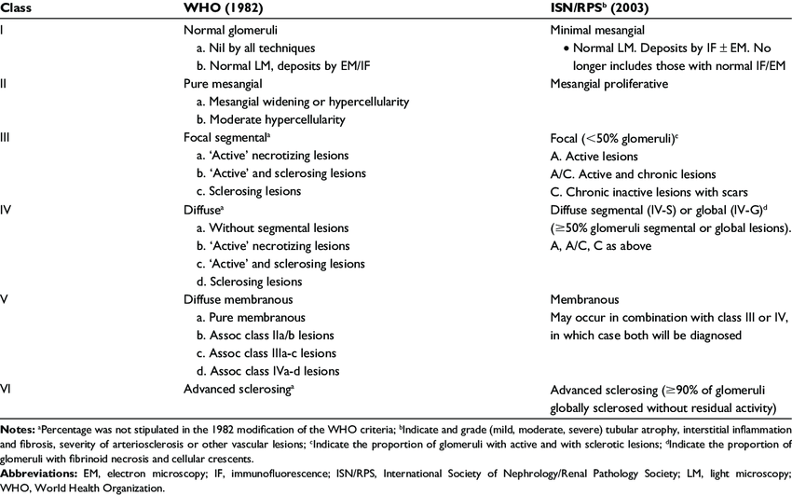
Συστηματικός Ερυθηματώδης Λύκος
Iστοπαθολογική ταξινόμηση

Slide 45
Συστηματικός Ερυθηματώδης Λύκος
Iστοπαθολογική ταξινόμηση

Slide 46
Histopathology classification of lupus nephritis according to the criteria established by the International Society of Nephrology and the Renal Pathology Society (ISN/RPS) in 2003 revised in 2018

Slide 47
Συστηματικός Ερυθηματώδης Λύκος
Πολύμορφη κλινική εικόνα προσβεβλημένου οργάνου/συστήματος
Δέρμα
Μυοσκελετικό
Καρδιά/Πνεύμονες
Νεφρά
ΚΝΣ
Γαστρεντερικό

Slide 48
Συστηματικός Ερυθηματώδης Λύκος-
Νευροψυχιατρικές εκδηλώσεις
Νευρολογικές
-κεφαλαλγίες
-ισχαιμικά εγκεφαλικά επεισόδια
-εγκάρσια μυελίτιδα
-απομυελινωτικές βλάβες
-επιληψία
-νευροπάθεια κρανιακών νεύρων
-περιφερική νευροπάθεια
Ψυχιατρικές
-ψύχωση
-οργανικό ψυχοσύνδρομο

Slide 49
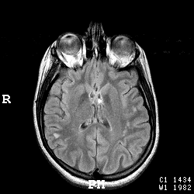
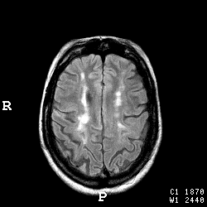
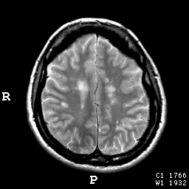
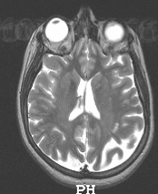
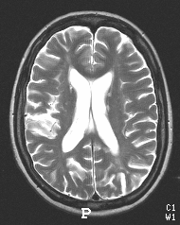
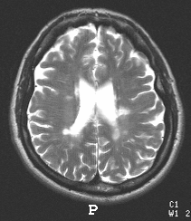
Συστηματικός Ερυθηματώδης Λύκος-
Νευροψυχιατρικές εκδηλώσεις
A
C
E
D
F
B

Slide 50
Συστηματικός Ερυθηματώδης Λύκος
Πολύμορφη κλινική εικόνα προσβεβλημένου οργάνου/συστήματος
Δέρμα
Μυοσκελετικό
Καρδιά/Πνεύμονες
Νεφρά
ΚΝΣ
Γαστρεντερικό

Slide 51
Συστηματικός Ερυθηματώδης Λύκος-
Γαστρεντερικές εκδηλώσεις
Μικροσκοπική κολίτιδα
Παγκρεατίτιδα
Διαταραχές ηπατικής βιοχημείας
Αυτοάνοση ηπατίτιδα/Πρωτοπαθής χολική κίρρωση
Μεσεντέριος αγγειίτιδα (θορυβώδης κλινική εικόνα)
Λεμφοκυτταρική
Κολλαγονώδης

Slide 52
Συστηματικός Ερυθηματώδης Λύκος
ΕΡΓΑΣΤΗΡΙΑΚΕΣ ΕΚΔΗΛΩΣΕΙΣ
Αιματολογικές
  Αναιμία
  Λευκοπενία
  Θρομβοπενία
  Πανκυτταροπενία
Ορολογικές
  χαμηλά επίπεδα συμπληρώματος
  αυτοαντισώματα

Slide 53
Classification criteria for the diagnosis of lupus according to the American College of Rheumatology (ACR)
1. Butterfly rush
2. Discoid lupus
3. Photosensitivity
4. Oral ulceration
5. Polyarthritis
6. Nephritis
a. proteinuria over 0.5g/day
b. cellular casts
7. Pleuritis/pericarditis
8. Neuropsychiatric symptoms
a. convulsions
b. psychosis
4 or more symptoms are required for the diagnosis
9. Haematological alterations
a. haemolytic anaemia
b. leucopenia (4.0 G/l)
c. lymphopenia (1.5G/l)
d. thrombocytopenia (100G/l)
10. Immunologic alterations
a. anti-dsDNA
b. anti-Sm
c. anti-CL and/or LA
11. ANA
M Hochberg, 1997

Slide 54
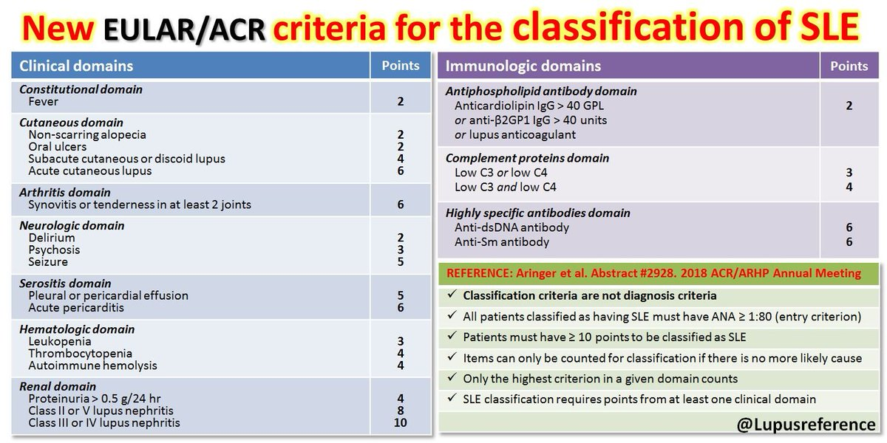

Slide 55
Συστηματικός Ερυθηματώδης Λύκος
ΔΙΑΦΟΡΙΚΗ ΔΙΑΓΝΩΣΗ
Βακτηριδιακές λοιμώξεις ( ↑ λευκά, CRP)
AIDS
Άλλα πολυσυστηματικά αυτοάνοσα νοσήματα
Αιματολογικά νοσήματα / λεμφώματα
Άλλα νοσήματα: Θρομβωτική θρομβοπενική πορφύρα

Slide 56
ΣΥΣΤΗΜΑΤΙΚΟΣ ΕΡΥΘΗΜΑΤΩΔΗΣ ΛΥΚΟΣ-
Πολλαπλά προσωπεία
Πολυσυστηματική νόσος-οργανοειδική
Υποκλινική.....Μέτρια.....Σοβαρή
Πολύμορφη κλινική εικόνα ενός προσβεβλημένου οργάνου
Ειδικές ομάδες

Slide 57
Συστηματικός Ερυθηματώδης Λύκος
Ειδικές ομάδες
Λύκος επαγόμενος από φάρμακα
Αντιφωσφολιπιδικό σύνδρομο

Slide 58
Συστηματικός Ερυθηματώδης Λύκος
Λύκος επαγόμενος από φάρμακα
Κλινικά χαρακτηριστικά: αυξημένη συχνότητα σε ηλικιωμένους
αναστρέψιμη
ήπια
σπάνια προσβολή νεφρού και ΚΝΣ
συχνά πνευμονικά συμπτώματα
Φάρμακα: ισονιαζίδη, τετρακυκλίνες, προκαϊναμίδη
Παθογένεση: βραδείς ακετυλιωτές
HLA DR4
H2A, H2B ιστόνες μείζονες αντιγονικοί επίτοποι
Θεραπεία: διακοπή του φαρμάκου
κορτικοστεροειδή

Slide 59
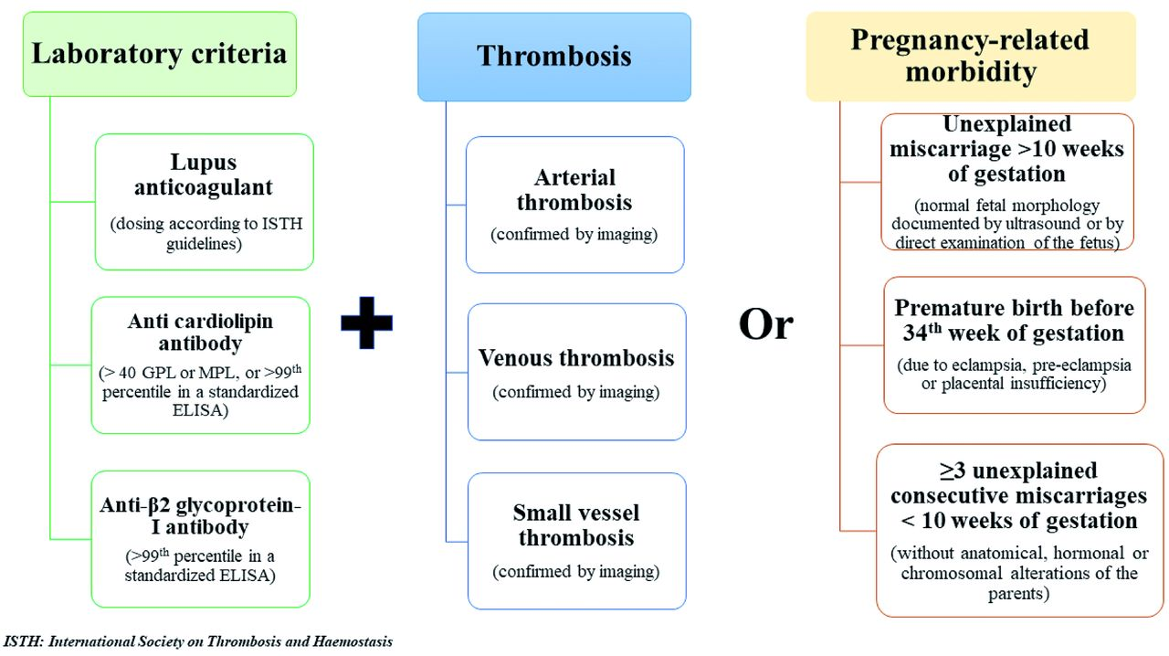
Aντιφωσφολιπιδικό σύνδρομο

Slide 60
Συστηματικός Ερυθηματώδης Λύκος-
Όψιμες επιπλοκές
Νεφρική νόσος τελικού σταδίου
Χρόνια αρτηριοσκλήρυνση
Οστεονέκρωση
‘Εκπτωση νοητικής λειτουργίας
Σύνδρομο ρικνού πνεύμονα

Slide 61
EΥΧΑΡΙΣΤΙΕΣ
Τον Ακαδημαϊκό Καθηγητή Χαράλαμπο Μουτσόπουλο για την ευγενή παραχώρηση των διαφανειών του

